Slide 1
Разработка алгоритма прогнозирования выполнения задачи
Ожерельев Виктор

Slide 2
Постановка задачи
Требуется: разработать алгоритм предсказания количества времени, требующегося на выполнение конкретной задачи на основе исторических данных → задача регрессии.
Исходные данные
Данные о сотрудниках
Данные с комментариями разработчиков к задачам
Данные о задачах в спринте

Slide 3
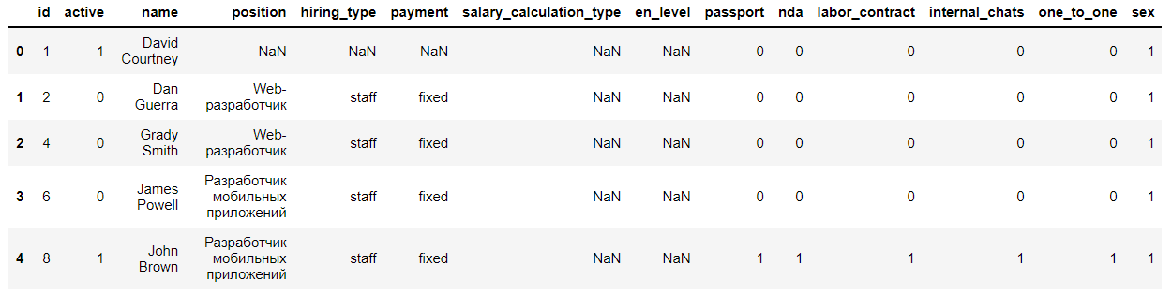

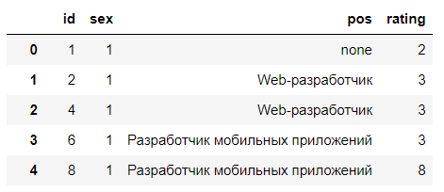
Предлагаемое решение
Обработка данных с информацией о сотрудниках
Ручная разметка

Slide 4
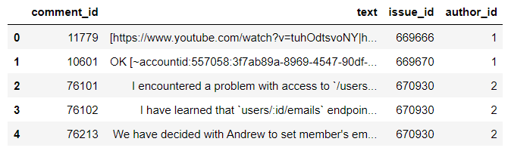
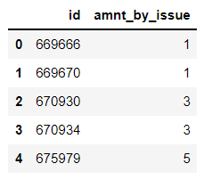
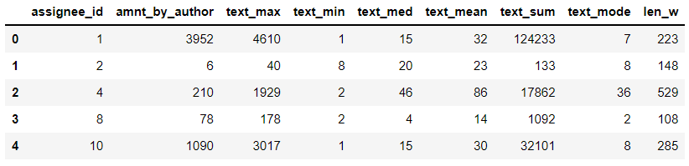
Обработка данных с комментариями разработчиков к задаче
Частотные признаки:
группировка по авторам (задачам) и подсчёт кол-ва комментариев по каждому(ой) автору (задаче).
Признаки на основе текстового признака:
разбиение по пробелам и подсчёт кол-ва слов (fl1);
определение длины комментария (fl2);
расчёт основных статистик по fl1 (max, min, median, mean, sum, mode) и среднего значения по fl2.

Slide 5
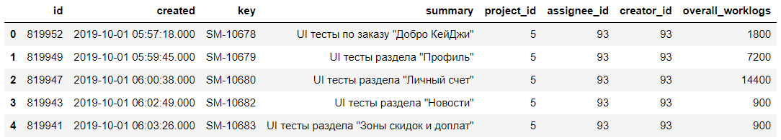
Обработка данных о задачах в спринтах
№ | Преобразование
1 | Логарифмирование целевой переменной
2 | Лемматизация «summary»
3 | Определение коэффициента должности в проекте
4 | Частотная оценка должности в проекте
№ | Преобразование
5 | Создание частотных признаков на основе группировок данных
6 | Создание разностных признаков на основе временных меток задач
7 | Создание временных и вспомогательных признаков
8 | Расчёт тф-идф векторов «summary»
9 | Получение эмбеддингов признака «summary»
PyMorphy2, NLTK, langdetect, transformers, Bert, LaBSE, TfIDfVectorizer
[1:8]→ (9589, 1122)
[9] (Bert&LaBSE) → (9589, 1083)

Slide 6


Валидация модели
CatBoostRegressor
KFold
I набор данных [1:8]
II набор данных (Bert&LaBSE)
№ | I набор данных | № | II набор данных
1 | 0.24053 | 1 | 0.23733
2 | 0.24485 | 2 | 0.22623
3 | 0.25844 | 3 | 0.23401
4 | 0.25834 | 4 | 0.20959
5 | 0.24266 | 5 | 0.25657
mean | 0.24896 | mean | 0.23275
Результаты валидации

Slide 7
Получение предсказаний
I набор данных [1:8]
II набор данных (Bert&LaBSE)
train – 75%, test - 25%
Обучение и предсказание времени 7 раз
Обучение и предсказание времени 7 раз
Усреднение
Усреднение
Объединение и усреднение предсказаний
Масштабирование с коэффициентом 1.55

Slide 8
Заключение
Ключевые детали решения
1) применение языковых моделей для получения эмбеддингов признака «summary» (Bert&LaBSE)
2) создание частотных, временных и разностных признаков
3) тф-идф векторизация признака «summary»
4) обучение моделей на разных наборах данных
5) объединение и усреднение предсказаний, полученных с помощью обучения CatBoostRegressor на двух разных наборах данных

